Slide 1
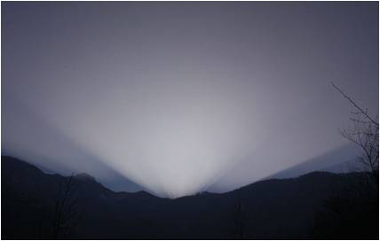
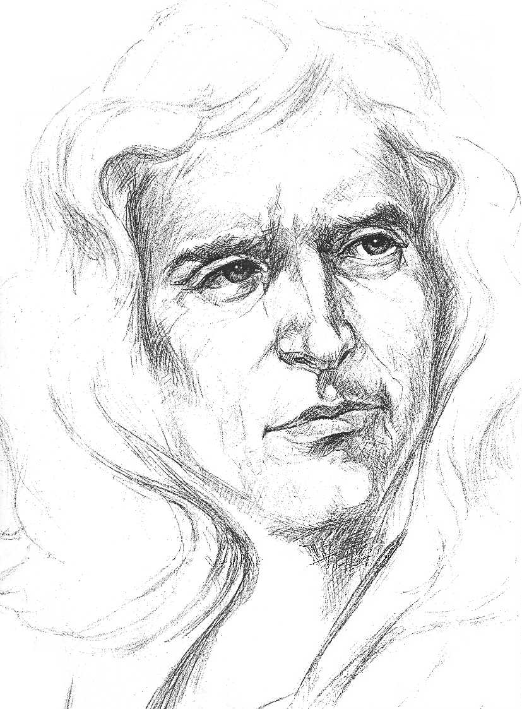
Principiile mecanicii clasice
Prof. Barbu Mihaela Florica

Slide 2
PRINCIPIUL I – al INERŢIEI
ENUNŢ – un corp IZOLAT (F=0) îşi menţine starea de repaus (v=0) sau de mişcare rectilinie uniformă (v=const. ≠0).
INERŢIA – proprietate specifică corpului de a-şi menţine starea de mişcare în absenţa acţiunii
Mărmea specifică mişcării este VITEZA, prin urmare:
VITEZA –mărime vectorială tangentă la traiectorie în fiecare poziţie, prin urmare, traiectoria rectilinie a mişcării; orice modificare de orientare înseamnă modificare de viteză
Din expresia modulului vitezei se poate deduce legea mişcării rectilinii uniforme:
Necesitatea centurii de siguranţă la oprire bruscă în primul rând la copii (persoane uşoare)
Dificultate punerii în mişcare a corpurilor de masă mare
Efectul inerţiei este diferit în funcţie de masa corpului, ceea ce rezultă din observaţiile:
Stare specială a corpului este REPAUSUL v= 0 m/ s
SRI- sistem de referinţă în care este valabil principiul inerţiei- se poate aplica principiul pentru a explica fenomenul !

Slide 3
PRINCIPIUL II al FORŢEI
ENUNŢ – acţiunea unui corp asupra altui corp este exprimată prin mărimea vectorială numită FORŢĂ – proporţională cu produsul între masa corpului şi acceleraţia imprimată acestuia, având aceeaşi orientare cu aqcceleraţia.
FORŢA – mărime fizică vectorială care caracterizează acţiunea având ca efect cinematic modificarea vitezei
Mărmea specifică modificării stării de mişcare este ACCELERAŢIA, prin urmare, pentru acţiune constantă, avem:
ACCELERAŢIA –mărime vectorială orientată permanent spre centrul traiectoriei (pe direcţia variaţiei vitezei→Δv=v-v₀ –vezi operaţii cu vectori).
Din expresia modulului acceleraţiei se poate deduce legea vitezei în mişcarea rectilinie:
Efortul depus pentru modificarea stării de mişcare a unui corp de masă mare este mai mare decât a unui corp de masă mică
Modificarea vitezei este mai mare pentru un corp de masă mică şi pentru efort mare
Efectul acţiunii (variaţia vitezei) este invers proporţional cu masa corpului, ceea ce rezultă din observaţiile:
Pentru cazul ideal = const. Mişcarea este rectilinie uniform variată !

Slide 4
MIŞCAREA în prezenţa ACŢIUNII CONSTANTE
FORŢA CONSTANTĂ – implică ACCELERAŢIE CONSTANTĂ
Fiind ACŢIUNE CONSTANTĂ rezultă fără modificarea orientării, prin urmare mişcare rectilinie. Utilizăm legea mişcării rectilinii uniforme înlocuind viteza cu valoarea medie:
Unde înlocuim valoarea medie a vitezei:
Prin urmare LEGEA MIŞCĂRII RECTILINII UNIFORM VARIATE, devine:
Din legea vitezei şi legea mişcării – prin eliminarea duratei mişcării rezultă ECUAŢIA LUI GALILEI:

Slide 5
PRINCIPIUL III al ACŢIUNILOR RECIPROCE
ENUNŢ – dacă un corp acţionează asupra altui corp cu o forţă numită ACŢIUNE cel de-al doilea acţionează asupra primului cu o foţă egală în modul dar de sens opus numită REACŢIUNE .
REACŢIUNEA – mărime fizică vectorială care caracterizează răspunsul la acţiune având ca efect acţiune de sens opus acţiunii
Mărmea care exprimă reacţiunea este
FORŢA, având acelaşi modul, aceeaşi direcţie, dar sens opus ACŢIUNII:
REACŢIUNEA –are originea pe corpul asupra căruia a avut loc ACŢIUNEA
Deşi expresia principiului prezită forţe egale efectul forţei este diferit – depinde de masa corpurilor:
Mărul atras de Pământ (acţiune), determină reacţiunea mărului, egală şi de sens opus; vom analiza efectul mărului asupra Pământului
Mărul cade pe sol fără a afecta Pământul ; acceleraţia Pământului este nulă

Slide 6
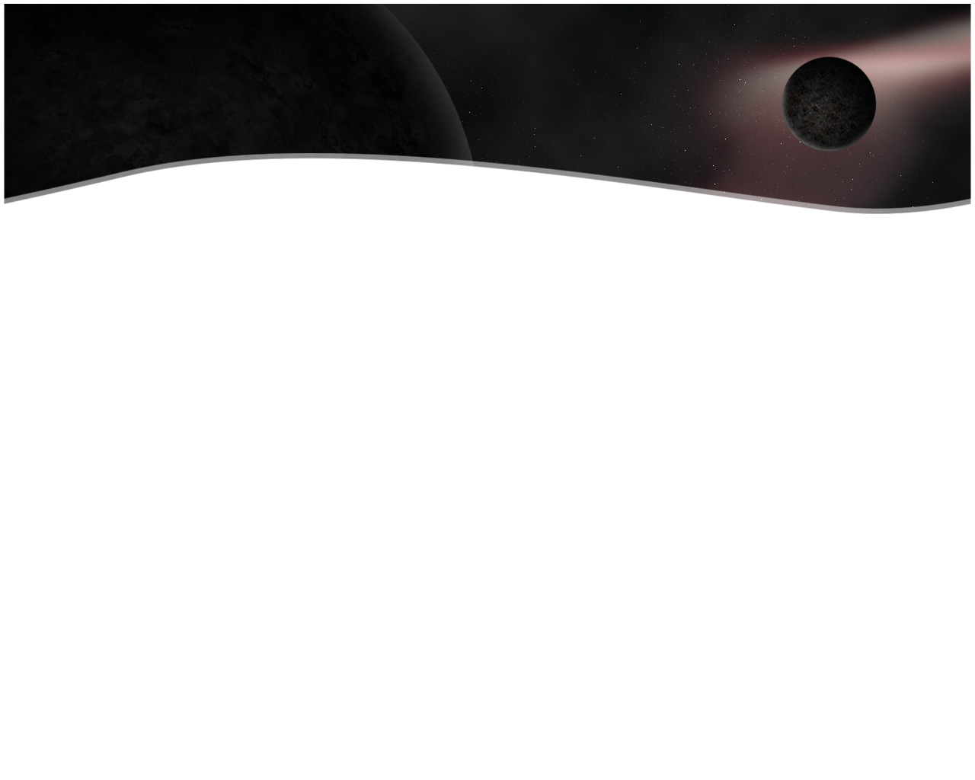
PRINCIPIILE MECANICII CLASICE
ÎN LIPSA ACŢIUNII
ÎN PREZENŢA ACŢIUNII
efect
efect
efect
PRINCIPIUL I
PRINCIPIUL II
PRINCIPIUL III
SCOATERE DIN STAREA DE INERŢIE (Δv=v-v₀) (Δp=p-p₀)
REACŢIUNEA
(răspuns la acţiune)
INERŢIE-stabilitate
în funcţie de m
Ex.Necesitatea centurilor de siguranţă la copii → INERŢIE MICĂ pentru MASĂ MICĂ
efect
(ex. dezechilibrul în autobuz –oprire, pornire, modificare direcţie de mers)
(Cazul corpului suspendat)
(Cazul corpului pe plan)
TENSIUNE
(acţiune constantă)
(acţiune variabilă)
(cablu inelastic)
(cablu elastic)
(Susţinere corp pe podea, masă, scaun, plan înclinat )
REPAUS
M.R.U.
M.R.U.V.
(maşina)
M.O.L.A
M.C.U.
(resort)
(suspendat verical)
(suspendat oblic)
(planete)
(resort)
Principiul I introduce
Masa → [m]=1kg
Viteza v = Δx ⁄ Δt → [v] = 1m ⁄ s
Timpul → [t] = 1s
Principiul II introduce
Forţa F= m .a → [F]=1N (kg . m ⁄ s²)
Acceleraţia a = Δv ⁄ Δt → [a]=1m ⁄ s²
Impulsul p=m .v → [p] = 1 N . s
Principiul III introduce
Forţe de tip REACŢIUNE: tensiunea mecanică, forţa elastică, normala la plan

Slide 7
MŞCĂRI – CONDIŢII- LEGI

Slide 8
SPECIFICAŢII UTILE
MIŞCĂRI
Tipuri de forţe
M.R.U.- mişcare rectilinie uniformă→ corpul parcurge spaţii egale în unitatea de timp (durate egale de mişcare)
M.R.U.V. – mişcare rectilinie uniform variată → variaţii egale ale vitezei în unitatea de timp (durate egale de mişcare)
M.C.U. – mişcare circulară uniformă → parcurge unghiuri la centru egale în unitatea de timp
M.O.L.A. – mişcare oscilatorie liniar armonică → deformări egale în unitate de timp egale
GREUTATEA – forţă constantă pentru o planetă şi o anumită localizare pe aceasta- forţă stabilită prin câmpul gravitaţional (fără contact direct)
NORMALA LA PLAN – reacţiunea planului suport (al corpului) → intensitate proporţională cu apăsarea exercitată perpendicular pe plan (forţă de contact)
FORŢA DE FRECARE - forţă care se opune deplasării sau tendinţei de deplasare a corpului; orientată paralel cu planul de mişcare şi în sens opus deplasării sau tendinţei de deplasare (forţă de contact)
TENSIUNE MECANICĂ– forţă internă de tip reacţiune şi care se opune deformării .(forţă de contact)
FORŢA ELASTICĂ – forţă de revenire – de tip reacţiune- readuce corpul la forma iniţială (tensiune mecanică specifică corpurilor elastice)

Slide 9
REPREZENTĂRI GRAFICE
MIŞCARE RECTILINIE UNIFORMĂ Mişcare în absenţa forţei, sau rezultanta forţelor este nulă
MIŞCARE RECTILINIE UNIFORM ACCELERATĂ
Mişcare sub acţiunea unei forţe constante orientată în sensul deplasării
x, v
a>0
t
x, v
t₀= O
MIŞCARE RECTILINIE UNIFORM ÎNCETINITĂ
Mişcare sub acţiunea unei forţe constante orientată în sens opus deplasării
a<0
t
t₀ = O

Slide 10
CLASE DE FORŢE

Slide 11
Legături la site-uri utile
Am ales câteva din aplicaţiile de care aveţi nevoie pentru a completa lecţiile de la clasă prin exerciţii independente
http://phet.colorado.edu/en/simulation/forces-and-motion
http://www.physics-chemistry-interactive-flash-animation.com
http://physiquecollege.free.fr/pageliens.htm
http://physiquecollege.free.fr/tuto/tutoriels_animations_flash.htm
http://www.gcse.com/
http://physiquecollege.free.fr/lycee_premiere.htm
https://www.youtube.com/watch?v=Q0Wz5P0JdeU

